Slide 1
Mã bài: NUM1017
Mức độ: Dễ

Slide 2
Tính tổng 2 phân số (không rút gọn)

Slide 3

ĐỀ BÀI
Cho 2 phân số A/B và C/D, em hãy viết chương trình tính tổng 2 phân số mà không rút gọn.
Dữ liệu: Các số tự nhiên A, B, C, D lần lượt trong 4 lần nhập.
Kết quả: Hiển thị đáp án lên màn hình.
Ví dụ:
Dữ liệu | Kết quả | Giải thích
1 2 3 4 | 10/8 | 1/2 + 3/4 = 4/8 + 6/8 = 10/8
Nguồn: ICANTECH
Notes:
Bo tròn bằng cách sử dụng công cụ Crop to Shape hoặc tạo Shape rồi chuột phải chọn Fill > Picture

Slide 4
HƯỚNG DẪN
Ta thực hiện 2 bước:
1
Nhập
2
Tính tổng 2 phân số

Slide 5
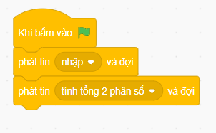
HƯỚNG DẪN LẬP TRÌNH CHƯƠNG TRÌNH CHÍNH
Tạo tin "nhập" cho bước 1. Tạo tin "tính tổng 2 phân số" cho bước 2.
Em hãy ghép các khối lệnh và thực hiện lần lượt các bước trên để hoàn thành chương trình.
Tiếp theo, chúng ta sẽ học cách lập trình khi nhận các tin "nhập" và "tính tổng 2 phân số".

Slide 6
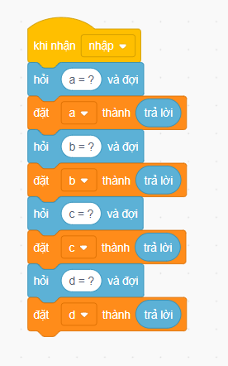
BƯỚC 1: NHẬP
Tạo ra 4 biến a, b, c, d để lưu giá trị của A, B, C, D.
Thực hiện nhập dữ liệu.

Slide 7
BƯỚC 2: TÍNH TỔNG 2 PHÂN SỐ
Tử số của phân số tổng = tử phân số 1 * mẫu phân số 2 + tử phân số 2 * mẫu phân số 1
Mẫu số của phân số tổng = mẫu phân số 1 * mẫu phân số 2
Em hãy tự lập trình dựa vào gợi ý trên và xem đáp án ở slide tiếp theo.

Slide 8
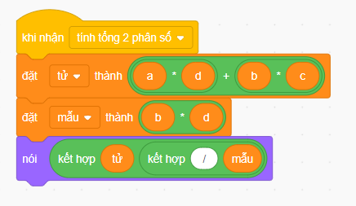
BƯỚC 2: TÍNH TỔNG 2 PHÂN SỐ
Tử số của phân số tổng = tử phân số 1 * mẫu phân số 2 + tử phân số 2 * mẫu phân số 1
Mẫu số của phân số tổng = mẫu phân số 1 * mẫu phân số 2

Slide 9
Thông tin liên hệ:
Email
Hotline

